Slide 1
RNO
Pomen vaših podatkov in nov sistem poročanja eTurizem
mag. Apolonija Oblak Flander
Marko Vovko
Matija Prijatelj
turizem.surs@gov.si
www.stat.si
@StatSlovenija

Slide 2
Vaši podatki so za državo izjemnega pomena
Zakaj SURS potrebuje vaše podatke:
Podatki, ki jih mesečno ali letno zbiramo od vas so najpomembnejši podatki o turizmu v Sloveniji in so temeljni pokazatelj obsega turističnega prometa (števila prihodov in prenočitev gostov ter njihovih osnovnih značilnosti).
Prikazujejo stanje in razvoj turizma kot pomembne gospodarske panoge v Sloveniji.
Nujno potrebni za pripravo politik, strategij o prihodnjem razvoju turizma in za merjenje njihove uspešnosti.
Za primerjavo občin, regij med seboj in za primerjavo z drugimi državami (znotraj EU in širše).

Slide 3
Sporočanje statističnih podatkov – trenutno stanje
Sporočanje zdaj:
Obrati z več kot 10 stalnimi ležišči ‒ mesečno izpolnjevanje in posredovanje vprašalnika TU/M SURS-u
Obrati z manj kot 10 stalnimi ležišči – letno izpolnjevanje in posredovanje vprašalnika TU/L SURS-u
Pravna podlaga:
Zakon o državni statistiki (Uradni list RS, št. 45/1995 in št. 9/2001)
za leto izvedbe veljaven Letni program statističnih raziskovanj,
Uredba (EU) Evropskega parlamenta in Sveta o evropski statistiki turizma, št. 692/2011.

Slide 4
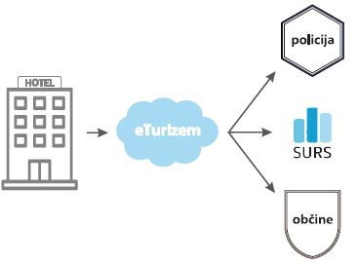
Sporočanje podatkov po vzpostavitvi sistema
Po registraciji v RNO in prijavi v eTurizem boste vsi gostitelji:
dnevno sporočali podatke o gostih, ki vas bodo obiskali in
mesečno sporočali podatke o vašem nastanitvenem obratu,
in sicer neposredno v sistem eTurizem.

Slide 5
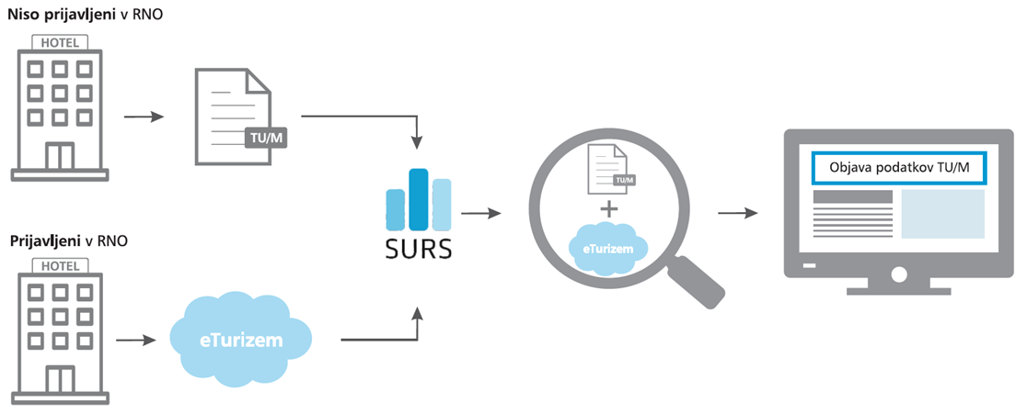
Prehodno obdobje
Prehodno obdobje bo od 1. 12. 2017 do 28. 2. 2018 in je namenjeno vašemu prijavljanju v RNO.
Prehodno obdobje ne velja za gostitelje, ki bodo dejavnost pričeli opravljati po 1. 12. 2017.
Prosimo vas, da do sporočanja podatkov v sistem eTurizem podatke še vedno sporočate kot do sedaj preko elektronskih ali papirnatih vprašalnikov TU/M.

Slide 6
Prehodno obdobje
Primer 1: Gostitelj, ki ima svojo dejavnost že registrirano v PRS-ju
Gostitelji, ki že nudite nastanitev gostom imate za prijavo vašega nastanitvenega obrata v RNO čas od 1. 12. 2017 do 28. 2. 2018.
Preko aplikacije eTurizem:
podatke o gostih začnete sporočati s prvim dnem naslednjega meseca po prijavi v RNO,
podatke o nastanitvenem obratu pa po končanem mesecu, ko ste prvič poročali dnevne podatke o gostih.
Poročanje o gostih od 1. 2. 2018
RNO
Prijava v RNO
5. 1. 2018
Poročanje o NO
od 1. 3. 2018 za februar 2018
* Podatke SURS-u posredujete le še za januar 2018

Slide 7
Prehodno obdobje
Primer 2: Novi gostitelji
Gostitelji, ki boste svojo dejavnost registrirali v PRS po 1. 12. 2017 nimate prehodnega obdobja.
Po vpisu dejavnosti v PRS in vpisu NO v RNO takoj pričnete s sporočanjem podatkov prek aplikacije eTurizem.
- goste začnete sporočati z naslednjim dnem po prijavi v RNO,
- podatke o nastanitvenem obratu pa po končanem mesecu, ko ste prvič poročali dnevne podatke o gostih.
Poročanje o gostih od 8. 2. 2018
&
RNO
Poročanje o NO
od 1. 3. 2018 za februar 2018
Prijava v PRS in RNO
7. 2. 2018
* Od SURS-a v izpolnjevanje ne boste prejeli vprašalnikov

Slide 8
Kakšne izboljšave prinaša nov sistem
Podatke boste sporočili enkrat za več namenov.
Opustitev papirnih (zbirnih) vprašalnikov.
Boljšo urejenost in strukturiranost podatkov, ki jih tudi sami lahko uporabite za pregled vašega poslovanja.
Hitrejšo in zanesljivejšo oddajo podatkov.
Vpogled v oddana poročila.

Slide 9
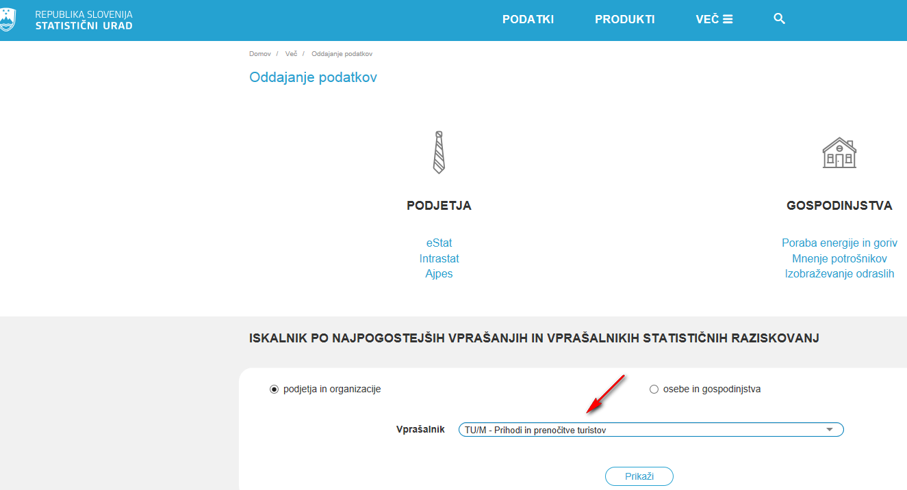
Več informacij:
Na spletnem naslovu AJPES:
https://www.ajpes.si/Registri/Drugi_registri/Register_nastanitvenih_obratov
https://www.ajpes.si/Statistike/Porocanje_o_gostih_in_prenocitvah/Splosno
Na spletnem naslovu POLICIJE:
https://www.policija.si/index.php/sl/egost/85985-nov-zakon-o-prijavi-prebivalia-bo-poenostavil-prijavljanje-gostov
SURS-ova spletna stran – Oddajanje podatkov – Pogosta vprašanja
http://www.stat.si/StatWeb/DataCollection
V zgibankah o RNO in sistemu
eTurizem: AJPES, Policija, SURS
Kontakt na SURS-u:
turizem.surs@gov.si

